Slide 1


Slide 2

Стандарт биткойна
Гипербиткоинизация
Взлет
Доля рынка в процентах
Cypherpunks
Новаторы
Ранние последователи
Раннее большинство
Последователи
Опоздавшие

Slide 3
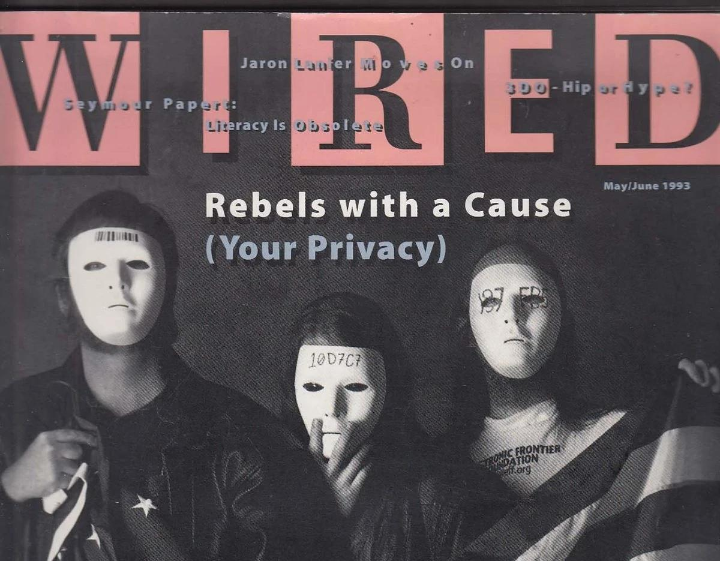
Журнал Wired. (1993, май/июнь). Бунтари, у которых есть причина (ваша конфиденциальность). Wired, 1(4).

Slide 4

Мэй, Т. К. (1988). Криптоанархистский манифест.
Барлоу, Дж. П. (1996). Декларация независимости киберпространства.
Хьюз, Э. (1993). Манифест киберпанка.

Slide 5

Источник изображения: cliffr2, Биткойн и подъем киберпанков (инфографика).

Slide 6


Slide 7


Slide 8

Я хочу купить вашу морковь за золото. Тогда вы сможете хранить золото как запасную часть стоимости для будущих товаров.

Slide 9

Надеюсь, кто-нибудь захочет обменять мою морковь, пока она не сгнила. Возможно, я смогу обменять их на золото, которое не испортится!

Slide 10

Кто хочет вкусной морковки? Всего 1 золотой за морковку!

Slide 11

Хранилище ценностей
Средство обмена
Единица учета

Slide 12

Денежная печать
Покупательная способность

Slide 13


Slide 14


Slide 15
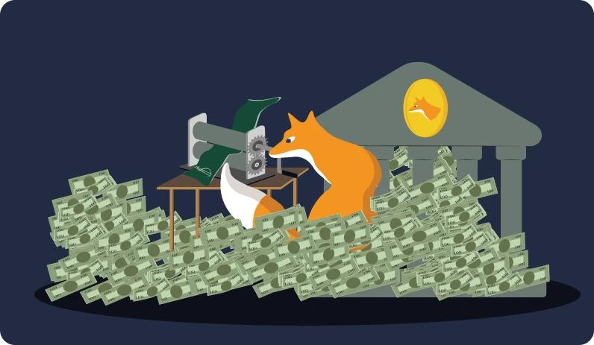

Slide 16


Slide 17


Slide 18

Потеря доверия
Валютный коллапс
Более высокая инфляция
Реконструкция

Slide 19

"Мы голодны!"

Slide 20
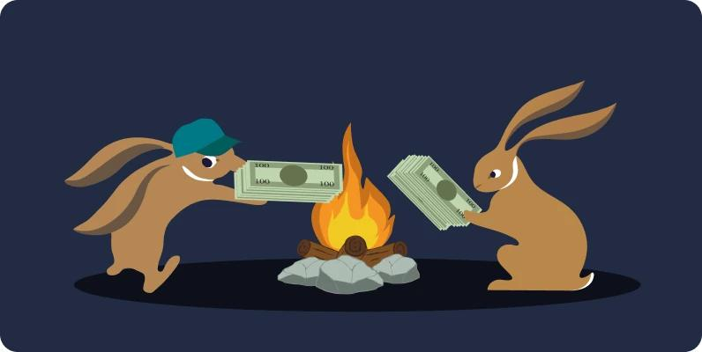

Slide 21
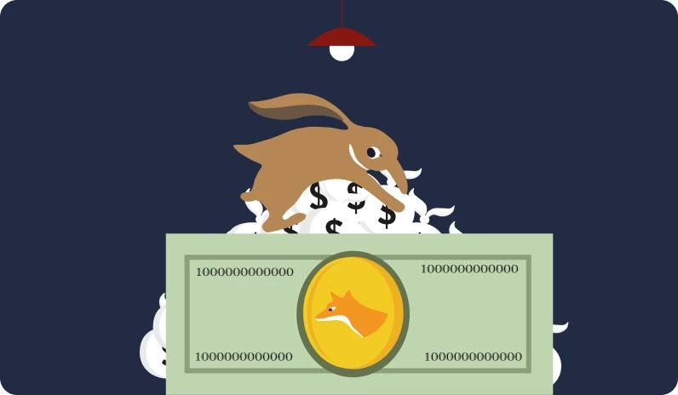

Slide 22

Количество биткоинов в обращении
Создание денежной массы в одном блоке
Годы
Биткойны (млн)
Блоки (тыс.)

Slide 23


Slide 24

больше шахтёров
больше блоков
снова 10 мин/блок
h(Bn) < diff
меньше времени x блок
меньше блоков
больше трудностей

Slide 25


Slide 26
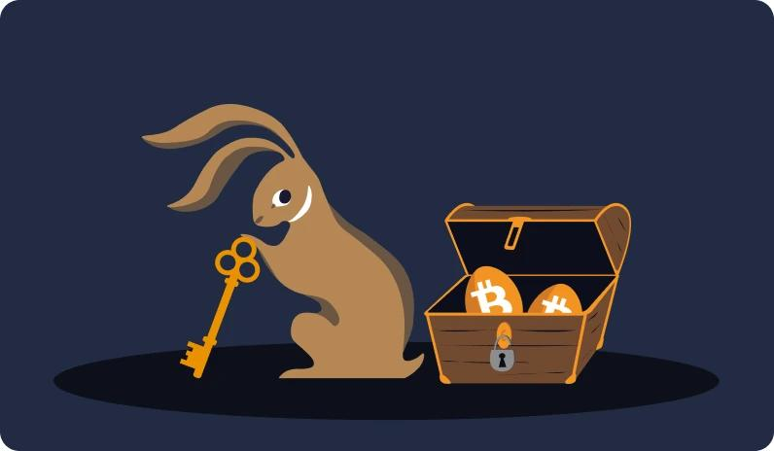

Slide 27

Биткойн-адрес:

Slide 28


Slide 29
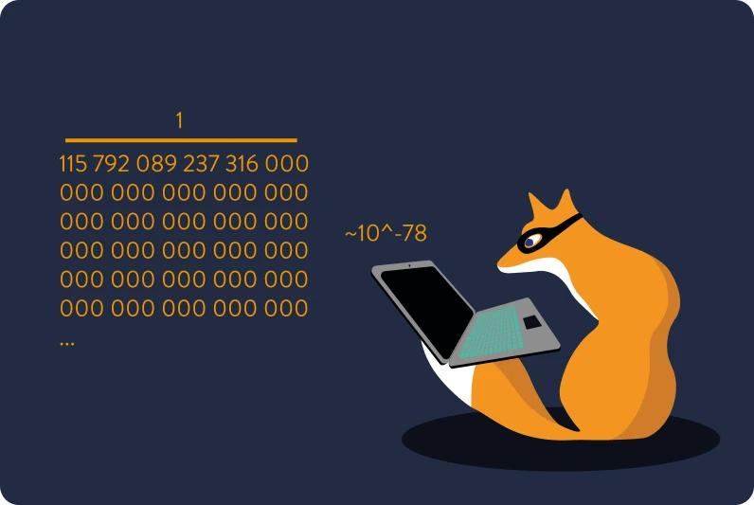
~10^-78

Slide 30
Высокий риск кражи
ETF
Хранимые кошельки/биржи
1-оф-2 Мультисиг
Single-sig
Низкий риск кражи
Высокий риск кражи
3 из 5 Мультисиг
мультисигма 2-оф-2
2 из 3 Мультисиг
Однозначная подпись с парольной фразой
Кошелек Miniscript (с таймером)
Низкий риск кражи

Slide 31


Slide 32


Slide 33


Slide 34


Slide 35
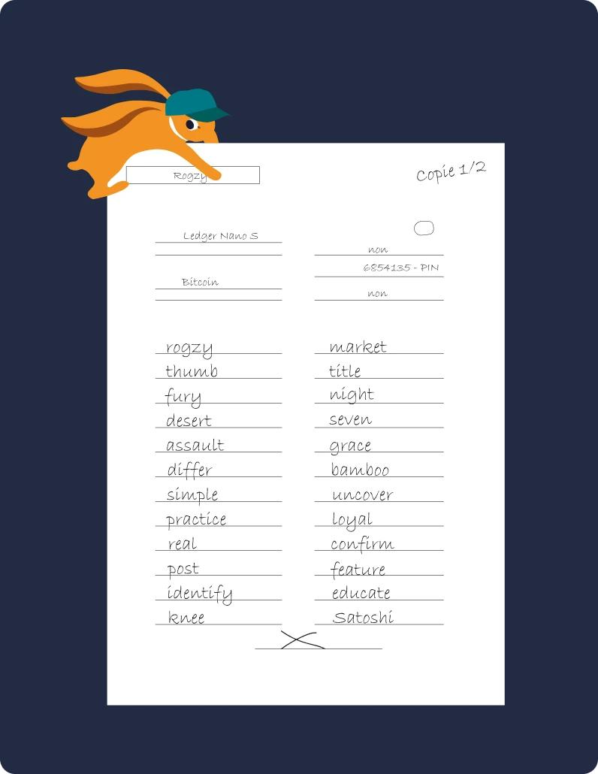

Slide 36


Slide 37


Slide 38

Я готовлю план наследования для своих внуков!

Slide 39

Источник: Накамото, С. (2008, 31 октября). "Документ об электронных деньгах Bitcoin P2P", Cryptography Mailing List.

Slide 40

Накамото, С. (2008). Биткойн: одноранговая система электронных денег

Slide 41

Блок генезиса биткоина (блок 0), добытый Сатоши Накамото 3 января 2009 г. См. https://www.blockchain.com/explorer/blocks/btc/0

Slide 42

Таймс. (2009, 3 января). Канцлер на грани второго спасения банков. The Times (Лондон), p. 1.

Slide 43

Финни, Х. [@halfin]. (2009, 11 января). Запуск биткоина [Tweet]. Twitter.
https://twitter.com/halfin/status/1110302988

Slide 44

Ханеч, Л. [laszlo]. (2010, 18 мая). Пицца за биткоины? Bitcointalk.org.
https://bitcointalk.org/index.php?topic=137.0

Slide 45

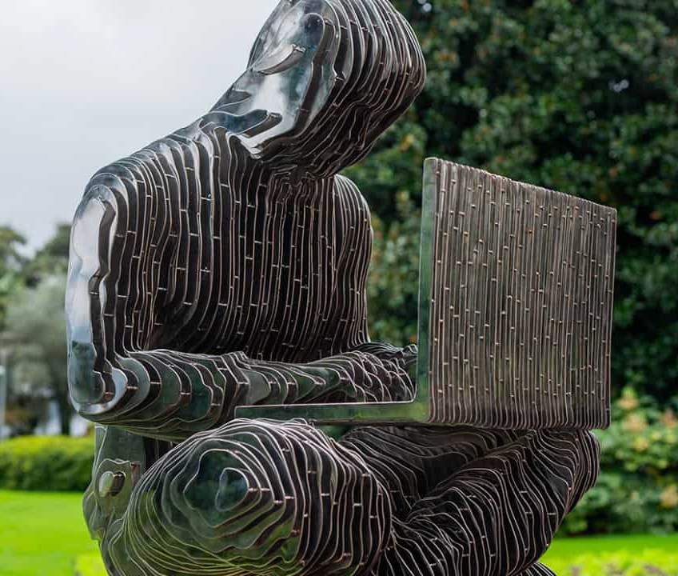
Gergely, R., & Gilly, T. (2021). Статуя Сатоши Накамото [Статуя]. Парк Графисофт, Будапешт, Венгрия
" Сатоши Накамото" художника Валентины Пикоцци из галереи Satoshigallery. Лугано, Швейцария

Slide 46

Транзакция:

Slide 47


Slide 48


Slide 49


Slide 50


Slide 51


Slide 52


Slide 53

Различные примеры узла биткоина

Slide 54

Распространение нод биткоина по всему миру.

Slide 55


Slide 56
больше шахтёров
больше блоков
снова 10 мин/блок
h(Bn) < diff
меньше времени x блок
меньше блоков
больше трудностей

Slide 57

майнер bitmain S9 от Bitman и майнинговый комплекс

Slide 58

Общая скорость хэширования (TH/s)
Общая скорость хэширования
Рыночная цена (USD)
Хэшрейт
Год

Slide 59


Slide 60

10 минут / 1 квартал
7 дней / 1000 блоков
время/блоки

Slide 61

Предатель
Предатель
Предатель
Предатель
Скоординированная атака привела к победе
Несогласованная атака привела к поражению

Slide 62

Майнер S9, превращенный в домашний обогреватель. проект 'Attakaï' от DecouvreBitcoin

Slide 63
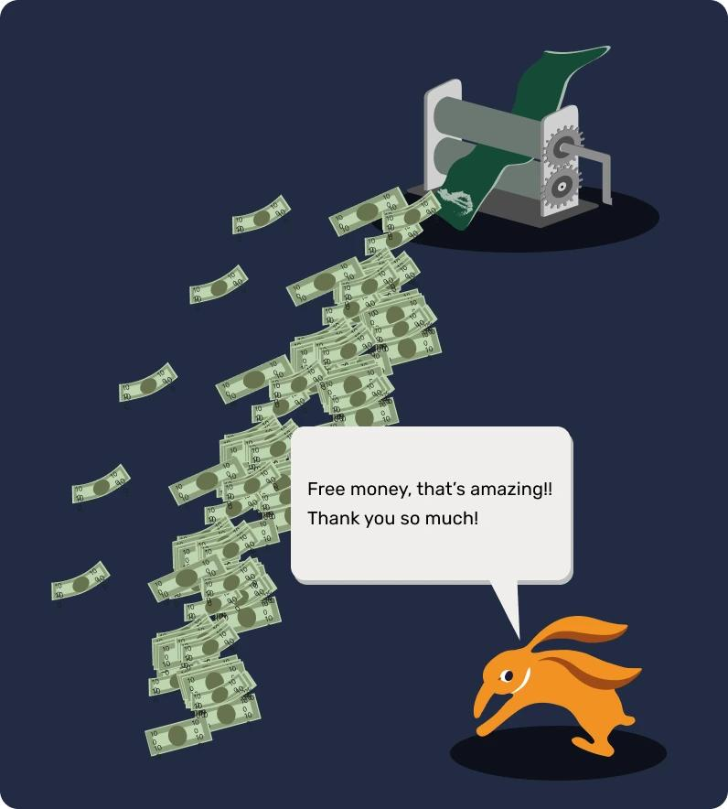
Бесплатные деньги, это потрясающе!!! Большое спасибо!

Slide 64

Подождите! Откуда у вас столько денег?
Притормози!

Slide 65

Вы шутите? Это безумие!

Slide 66


Slide 67

Уличное искусство в Париже

Slide 68


Slide 69


Slide 70

60-дневный индекс волатильности биткоина
Стандартное отклонение
дневная доходность
Волатильность BTC/USD
Волатильность золота к доллару США
Волатильность EUR/USD
Год

Slide 71


Slide 72

ЭТО ПУЗЫРЬ.
ЭТО ПУЗЫРЬ.
ЭТО ПУЗЫРЬ.
ЭТО ПУЗЫРЬ.

Slide 73

Торговец BTCmap, принимающий биткойн

Slide 74

Пожертвования
Циркулярная экономика в БТК
Купцы
Предприниматели
Наемные работники

Slide 75


Slide 76


Slide 77


Slide 78
Стандарт биткойна
Гипербиткоинизация
Взлет
Доля рынка в процентах
Cypherpunks
Новаторы
Ранние последователи
Раннее большинство
Последователи
Опоздавшие

Slide 80

TCP
IP
FTP
Протокол управления передачей
Интернет-протокол
Протокол передачи файлов
SMTP
HTTP
UDP
Протокол передачи электронной почты
Протокол веб-браузера
Протокол пользовательских дейтаграмм
DNS
TLS/SSL
BTC
Система доменных имен
Криптографическая безопасность
Денежный протокол

Slide 81

Обмен данными по каналам Алисы и Боба
Открытие канала LN
Закрытие канала LN

Slide 82

Децентрализация
Безопасность
Масштабируемость

Slide 83

Маршрутные переходы
Узел маршрутизации

Slide 84

Состояние канала на момент открытия
Состояние канала при закрытии

Slide 85


Slide 86

Вход в игру: 500 сатов

Slide 87
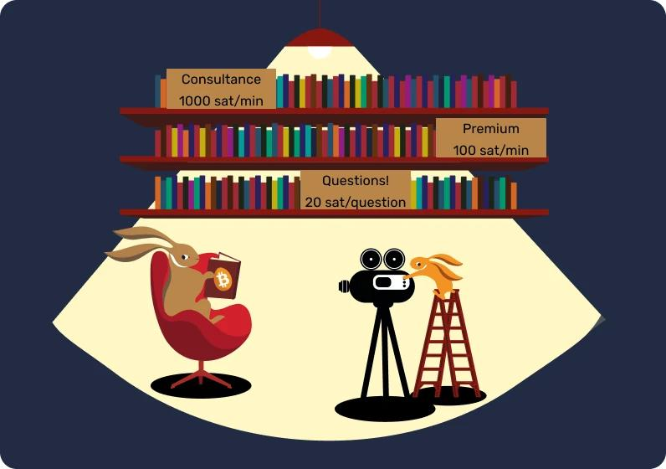
Консультации
Премиум
Вопросы!

Slide 88

Lightning Network также позволяет нам делать многие вещи удаленно.
Отправьте мне сообщение за 1 сб. Больше никакого спама!

